Slide 1


La confiance commence par l’écoute, et se construit grâce à la réactivité."

Slide 2

QUI SOMMES-NOUS ?
Une équipe à taille humaine, proche de vous
HELP Confort Landes & Pays Basques est née en avril 2021. Entreprise locale du Groupe La Poste, nous avons évolué au rythme des interventions et des besoins du terrain. Grâce à la confiance de nos partenaires et à l’engagement de notre équipe, nous sommes aujourd’hui la 2ᵉ agence la plus performante de notre réseau national.
Nous sommes spécialisés dans le dépannage et l’amélioration de l’habitat. Notre force : des interventions rapides, une écoute réelle, et un accompagnement personnalisé.

Slide 3
Notre équipe
👷‍♂️ 9 techniciens qualifiés sur le terrain :
Menuisiers
Plombiers / Chauffagistes
Électriciens
Plaquiste / Peintre
Technico-commercial
📞 2 assistantes administratives dédiées :
Gestion des appels & création de dossiers
Organisation des plannings & suivi client
Des fournisseurs réactifs à toutes nos demandes

Slide 4
Nos valeurs
🤝 Proximité – un interlocuteur disponible et humain 🔧 Multi-corps de métiers – une réponse globale et efficace ⚡ Réactivité – chaque nouvelle demande est traitée dans la journée 🔍 Qualité de suivi – transparence & communication continue
Une gestion fluide et transparente
📩 Mail de prise de rendez-vous immédiat 🔗 Lien de suivi de dossier envoyé au locataire, permettant une visibilité en temps réel ➡️ Plus besoin de relancer : tout est suivi à distance
PHOTO : APPERCU DU LIEN REÇU PAR LE CLIENT
Zones d’intervention
📍 Toutes les Landes 📍 Le Pays Basque

Slide 5
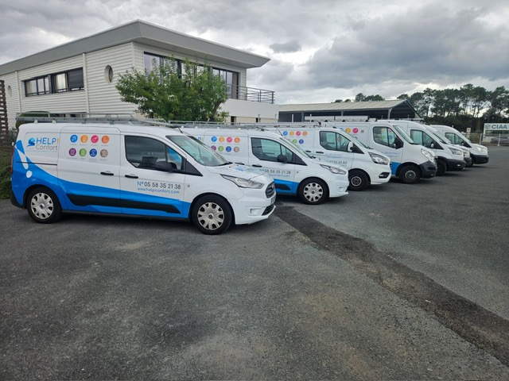

Slide 6

HELP CONFORT À FÊTÉ SES 25 ANS EN 2025

Slide 7
Notre mission
Accompagner nos partenaires avec des interventions rapides, un suivi transparent et des solutions complètes en dépannage et amélioration de l’habitat.
Nos engagements
📝 Devis gratuits 🔑 Récupération des clés en agence si besoin ⏱ Délais de réponse rapides 📩 Étude attentive de chaque demande

Slide 8
Nos compétences multi-métiers
🔧 Menuiserie – Bois / PVC / Aluminium
Volets roulants : manuel, motorisé, solaire
Parquet & revêtement PVC
Portes, portes-fenêtres, portails
Vitrerie (simple / double vitrage, remplacement)
Boîtes aux lettres, terrasses, cuisines
🚰 Plomberie / Chauffage
Cumulus & chauffe-eau
Bac à douche & transformation baignoire en douche
Recherche et réparation de fuites (intérieur / extérieur)
WC, mitigeurs, évier, vasque, accessoires salle de bain et cuisine
Chauffage et installations diverses

Slide 9
⚡ Électricité
Recherche de panne, diagnostic & réparation
Installation circuits électriques
Accessoires d’éclairage, luminaires
Réglage horloges de parking
🎨 Plaquiste / Peinture
Embellissement après sortie de locataire
Travaux après dégâts des eaux
Peinture, placo
Vidage de logement si nécessaire
Réparations en parties communes
🔐 Serrurerie
Portes, ouvrants, réparations, sécurisation

Slide 10
Pourquoi travailler avec nous
Rapidité d’exécution
Meilleure valorisation des biens
Gain de temps pour les agents
Augmentation des contacts qualifiés
Différenciation face à la concurrence

Slide 11
Exemples de réalisations
Avant / Après

Slide 12
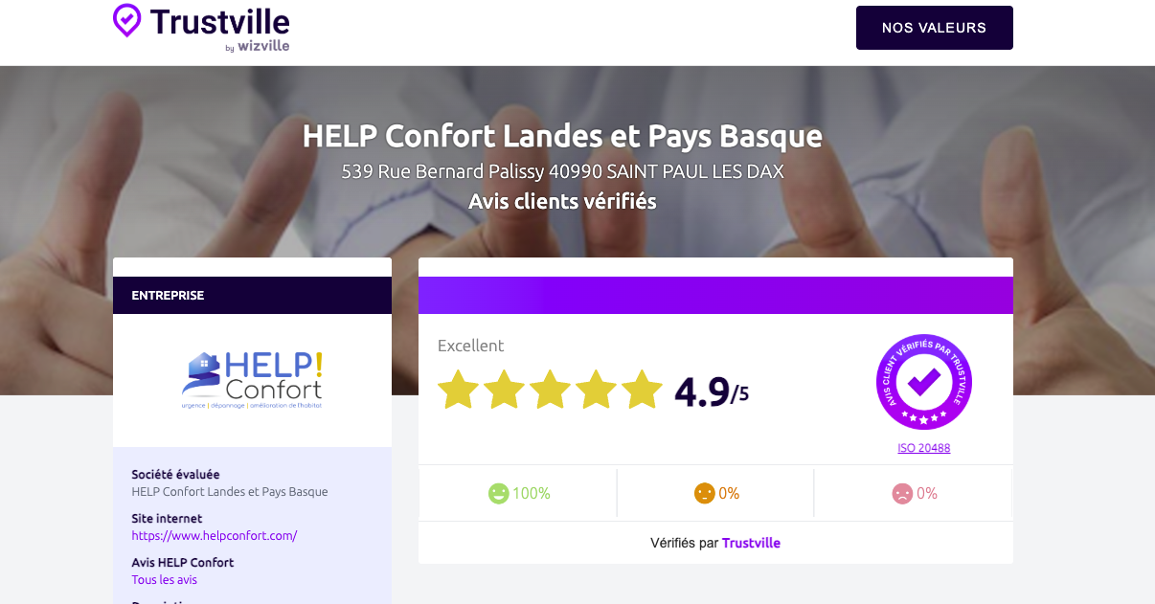
Témoignages clients

Slide 13
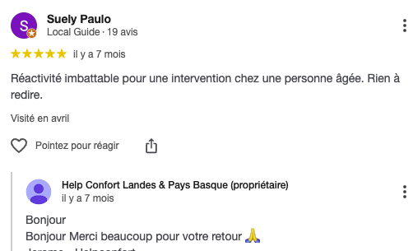
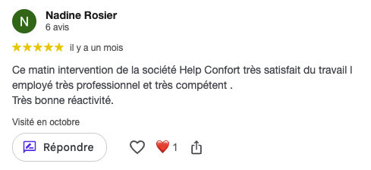

Slide 14
Comment ça se passe ?
Pour toute demande de devis ou intervention, c’est simple 👇
1️⃣ Envoyez-nous votre demande
Par email à : 📩 dax@helpconfort.com
➡️ Joignez un bon d’intervention, les coordonnées complètes du locataire et les éléments nécessaires à l’étude du devis ( description, urgence…)
2️⃣ Analyse & affectation
Chaque demande est étudiée avec attention et confiée au technicien spécialisé dans le corps de métier concerné.
3️⃣ Transparence & professionnalisme
Si un besoin ne relève pas de nos compétences, nous vous en informons immédiatement, sans perdre de temps
.
4️⃣ Avancer ensemble
Nous croyons en une collaboration fluide, basée sur la confiance, la réactivité et la transparence.
✨ Notre objectif : vous accompagner efficacement et durablement.

Slide 15

QUESTIONS

